Slide 1
Homework思路讲解
——张柯

Slide 2
目 录
CONTENTS
01 | 问题分解
03 | 后续迭代
02 | 模块构建
04 | Tricks

Slide 3
01 | 问题分解
https://www.ypppt.com/

Slide 4
中间结果的表示
问题分解
字符串
系数HashMap
问题分解
+ 更好支持多变量
- 需要额外字符串解析程序
- 加大系统负担
- 字符串解析零散，工程复杂度过高
+ 各模块低耦合
+ 字符串解析程序仅位于单类内，权责分明，便于迭代
模块构建
后续迭代
Tricks

Slide 5
问题分解
形式化语言存在嵌套
对于连续出现的正负号不友好
对于非法输入难以检测
原有的表达式
问题分解
模块构建
不存在可选项 [ ]
由基本运算单元构成
不存在符号复用 **
后续迭代
人类理解的表达式
Tricks
设计表达式预处理程序

Slide 6
问题分解
表达式：由若干 项 通过 + 连接而成
项： 由若干 因子 通过 * 连接而成
因子： 由 系数，指数，表达式 组成
问题分解
模块构建
后续迭代
因子举例：
常数 -2 ：系数 = -2 指数 = 1 表达式 = Null
函数 x**2 ：系数 = 1 指数 = 2 表达式 = Null
括号 (2*x)**2：系数 = 1 指数 = 2 表达式 = 2*x
Tricks

Slide 7
问题分解
既然1-2 等于 1 + -2 ，可以将减法转化为加法，那么是否可以将除法转化为乘法？
实际上并不可以
一是因为，加减乘对于整数域封闭，引入除法需要扩展域为实数
二是因为，对于整数域内，元素均有加法逆元，但是仅有非零元素有乘法逆元。举例：3 * 0 = x有唯一解，但是 3 = x * 0 无唯一解
问题分解
模块构建
后续迭代
Tricks
解决方法：特判 0 ，由于整数域/实数域都为交换除环，0外的操作均可进行
感兴趣同学可以研究代数结构中环，域相关内容

Slide 8
问题分解
字符串
复杂处理
结果数组转字符串
原表达式
字符串级
问题分解
规则化表达式
模块构建
后续迭代
字符串
简单Split
结果数组简单运算
Tricks
项
+
项
数字级
因子
*
因子
字符串
转结果数组

Slide 9
02 | 模块构建

Slide 10
模块构建
字符串处理坑点
问题分解
替换1*x为x，会导致11*x -> 1x
替换-为0-，会导致--1为0-0-1
替换-1*为-，会导致-1输出-
模块构建
后续迭代
Tricks
因人而异，不多赘述

Slide 11
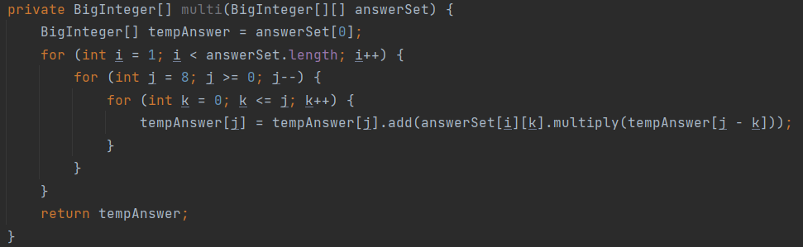
模块构建
项类
问题分解
模块构建
后续迭代
Tricks
大体与表达式相同
采用循环累乘计算结果系数

Slide 12
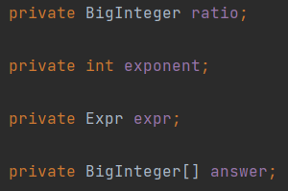
模块构建
因子类
Ratio ： 常数时为本身
幂函数/表达式为±1
Exponent ：常数时为1
幂函数/表达式为次数
Expr ： 仅表达式时不为Null
问题分解
模块构建
后续迭代
Tricks
乘方表现为若干次相乘，采用与项类相同
此处因子的子项 Expr不是ArrayList，可证明此处Expr仅有最多一个

Slide 13
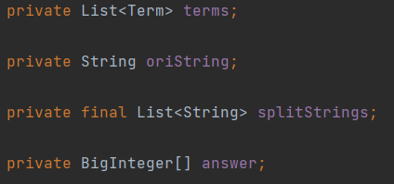
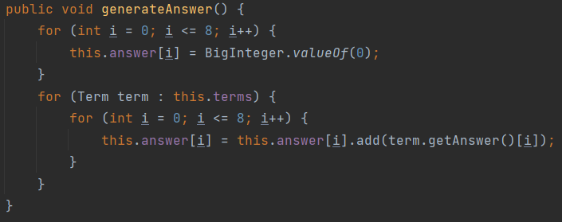
模块构建
表达式类
建议储存分割前后的字符串，便于操作。
但是不设置set/get方法。
问题分解
模块构建
后续迭代
Tricks
减法被定义为加逆元的形式

Slide 14
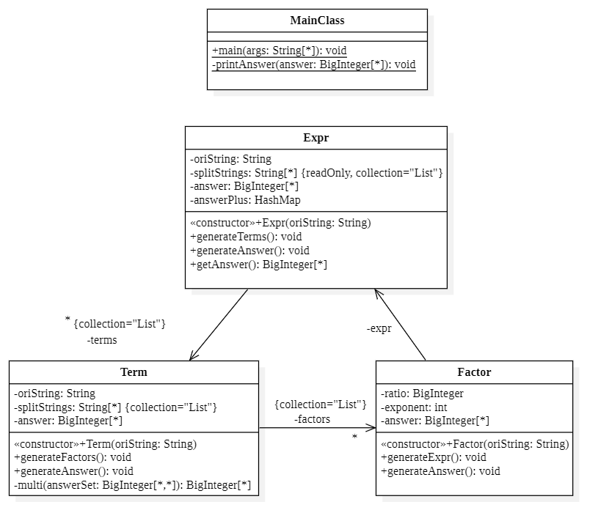
模块构建
问题分解
模块构建
后续迭代
Tricks

Slide 15
03 | 后续迭代

Slide 16
后续迭代
括号嵌套
问题分解
表达式
定义因子的子项为表达式，可以实现任意有限长括号嵌套
模块构建
后续迭代
Tricks
项
因子

Slide 17

后续迭代
多变量
问题分解
模块构建
后续迭代
修改Answer定义
此前使用Index作为次方的标志，现在改为使用二元组
如<x^2*y,3>
Tricks

Slide 18
04 | Tricks

Slide 19
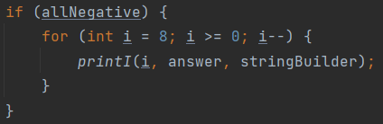
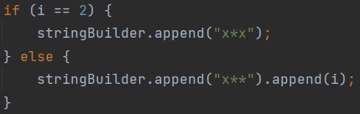
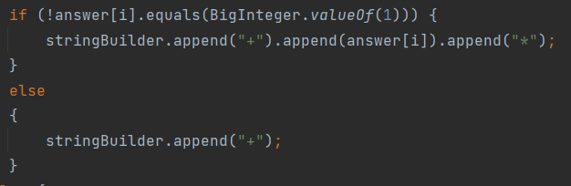
奇怪的技巧
优先输出正数项
替换x**2
简化特殊值系数

Slide 20
奇怪的技巧
数据轰炸战略
可能的错误
构建评测机，随机生成海量数据
优点：可以评测自身代码
缺点：强测AC同学，往往无法攻陷
评测机依然是非常有用，但在互测阶段，应当构造针对性数据。
字符串解析错误
特殊值错误

Slide 21
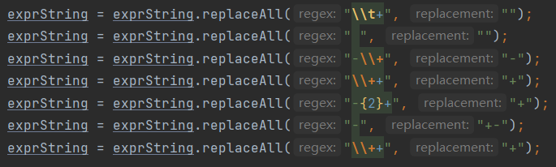
奇怪的技巧
字符串解析错误
程序目的：合并连续的正负号，且在负号前添加正号
目的示例：+1 或者 +-1
HackPoint： -++1 -> +-+1
Fix：在第三行前添加操作 ++ -> +

Slide 22
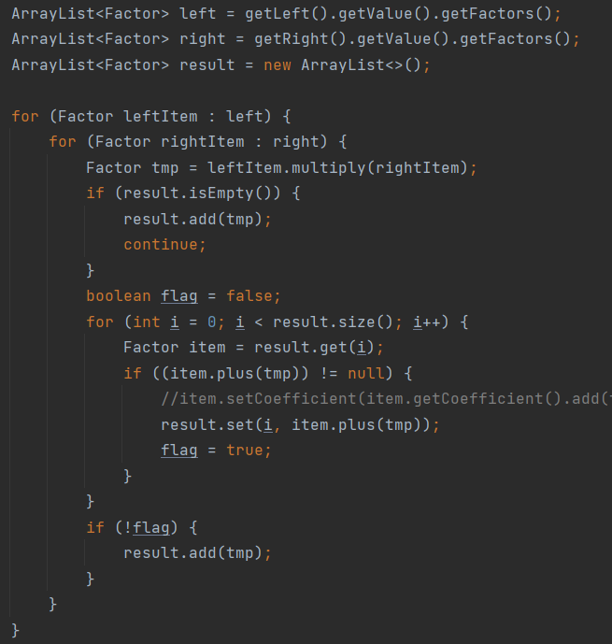
奇怪的技巧
特殊值错误
程序目的：乘法
错误原因：在乘法之中进行合并，合并恰好相消时忘记移除该项。
极为隐蔽，仅当乘法出现完全相消项时发生

Slide 23
奇怪的技巧
解决方法
模块化：单一功能构成单一模块
及时测试：在完成一个函数后，及时构造一些样例测试。在印象最深时解决BUG
优雅命名
在赋值时尽量使用New
建议构造一系列测试专用函数备用

Slide 24
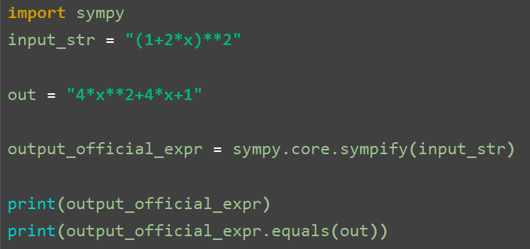

奇怪的技巧
验证正确性
建议使用Python中的sympy库，将input和out替换为java程序输入输出即可。
Sympy库对“不合法”的字符串也可以进行解析！请确保java程序输出满足课程要求的“合法性”

Slide 25
感谢各位同学

